Slide 1
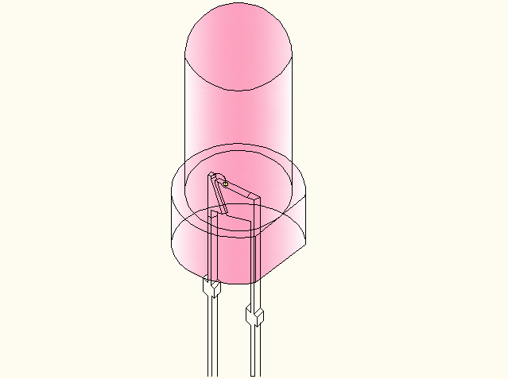
外殼
電線
半導體芯片
引線框架
平口，負極
倘若長短腳斷掉就看這裡辨識

